Slide 1
ИНФОРМАЦИОННОЕ МОДЕЛИРОВАНИЕ

Slide 2

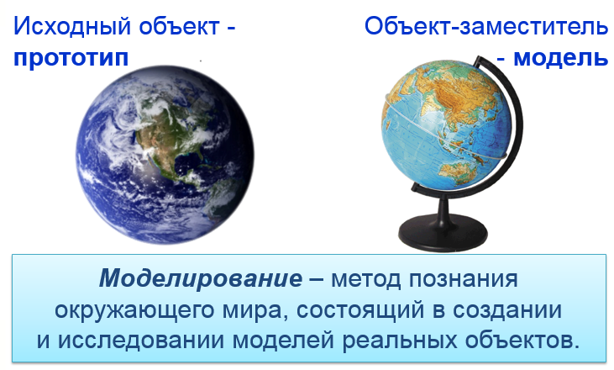
Модели объектов и их назначение

Slide 3
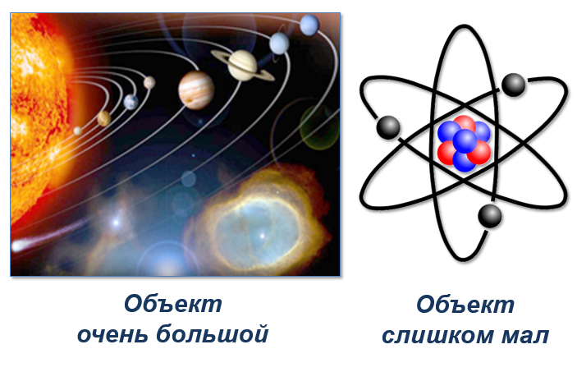
Модель создают, если:

Slide 4
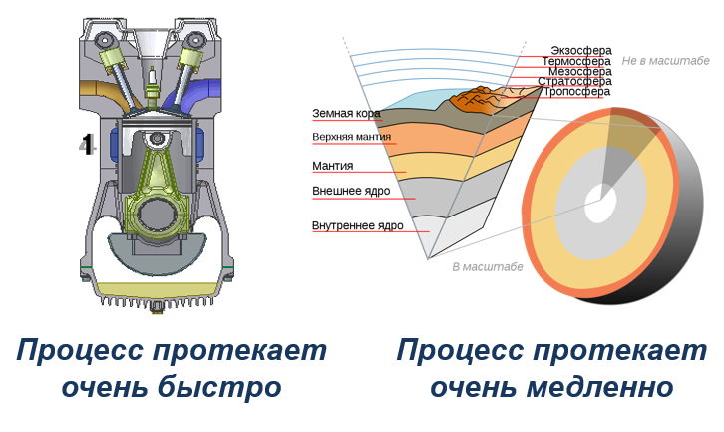
Модель создают, если:

Slide 5
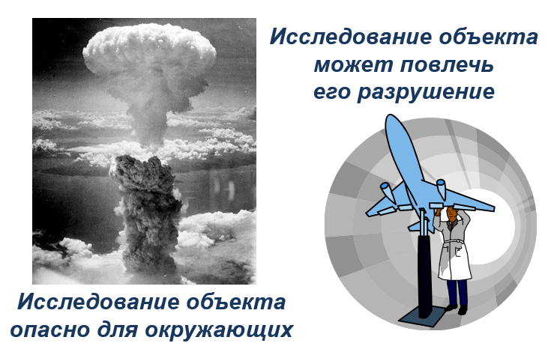
Модель создают, если:

Slide 6
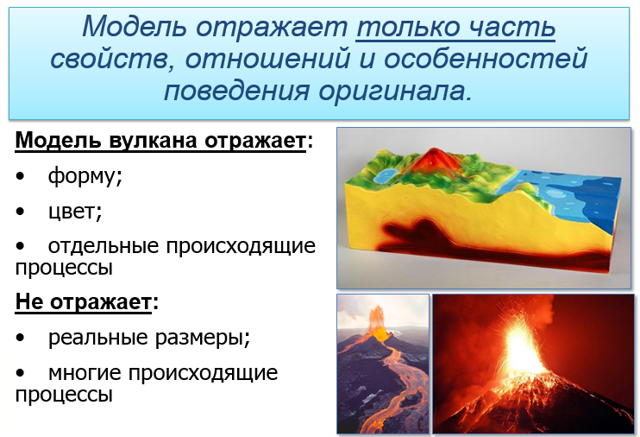
Свойства моделей

Slide 7
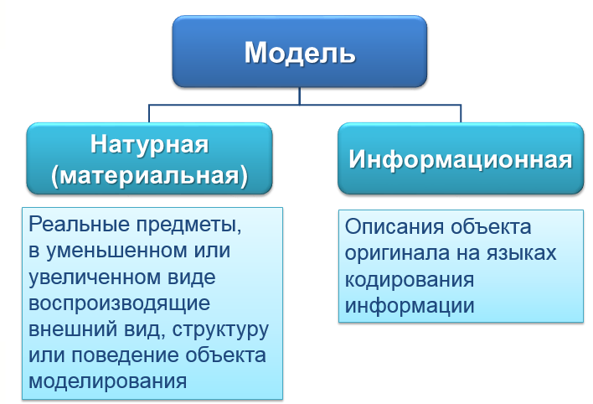
Виды моделей

Slide 8
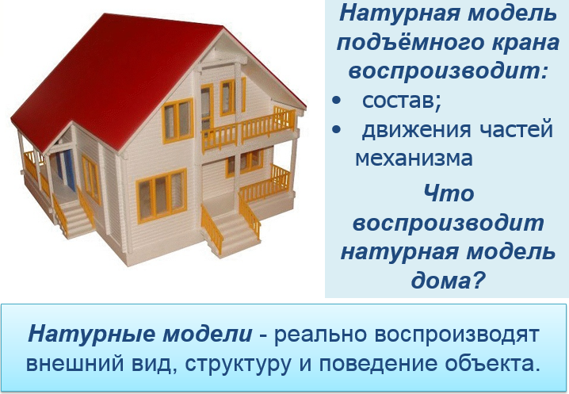
Натурные модели

Slide 9
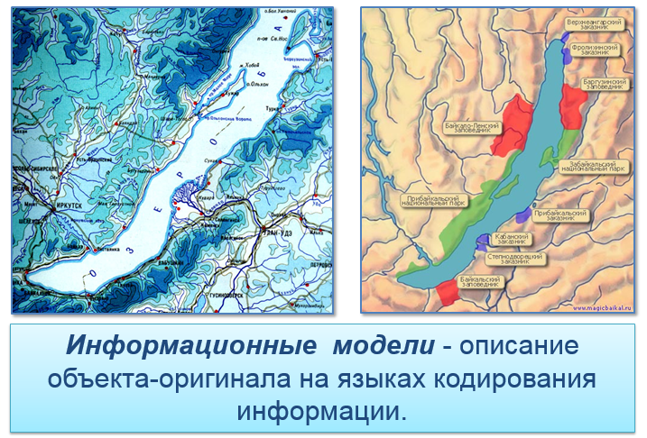
Информационные модели

Slide 10
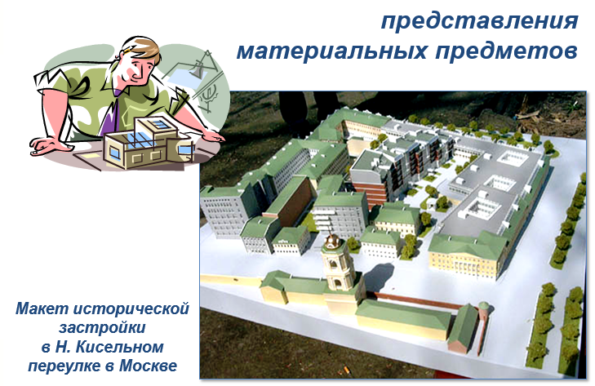
Модели используются для:

Slide 11
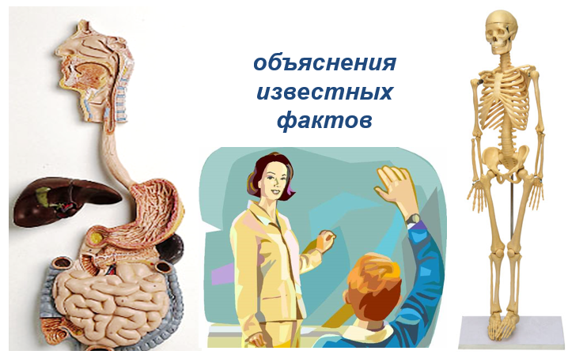
Модели используются для:

Slide 12
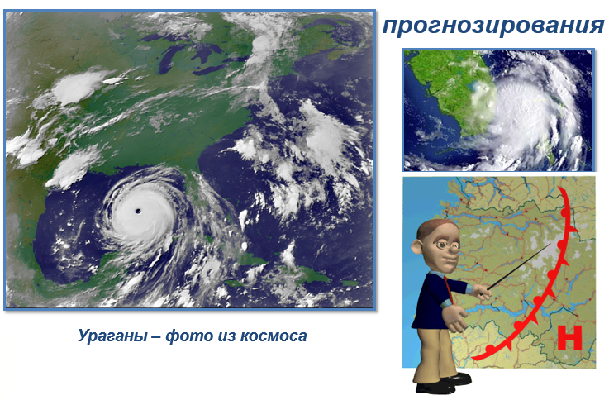
Модели используются для:

Slide 13

Модели используются для:

Slide 14
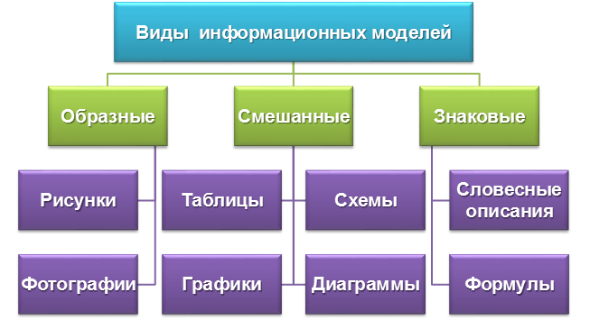
Информационная модель
!
Информационная модель - набор признаков, содержащий всю необходимую информацию об исследуемом объекте.

Slide 15

Образные модели

Slide 16
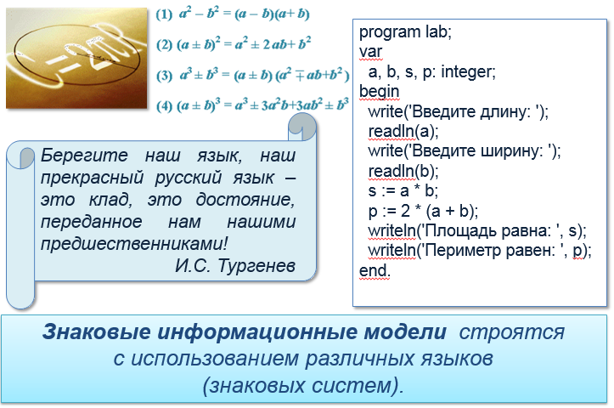
Знаковые модели

Slide 17
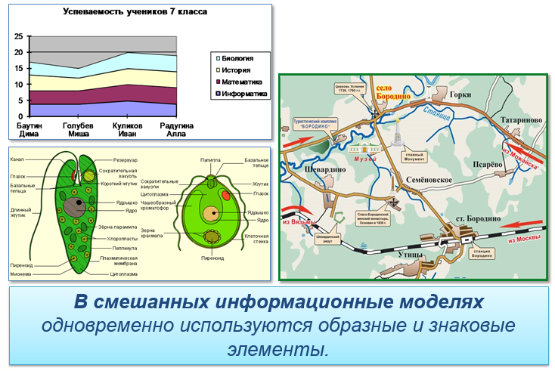
Смешанные модели

Slide 18
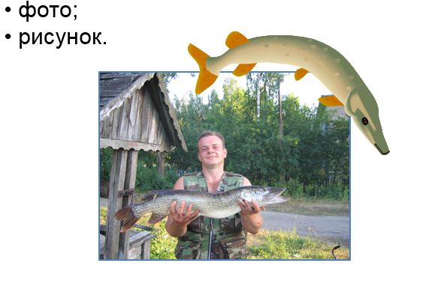
Домашнее задание
Стр. 52-58
Задание: приведите примеры ситуаций, в которых лучше использовать:

